Slide 1
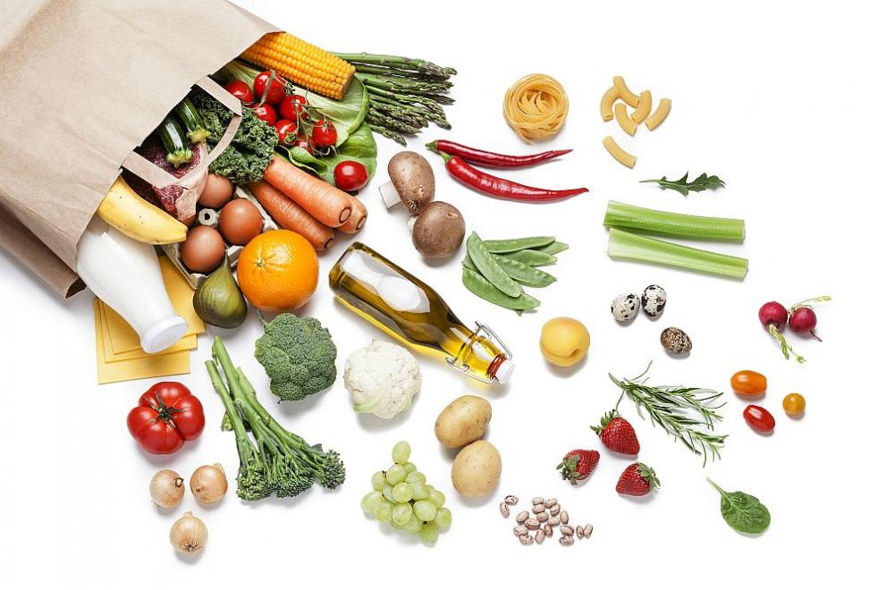
„ За нашата трапеза“
Вътрешен проект за учебната
2023-2024г.

Slide 2
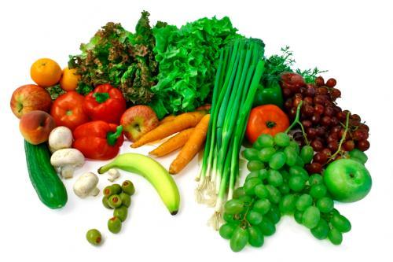
Проектът е подготвен от Старши учителя на разновъзрастовата детска група Милена Мичева
Тип на проекта: групов
Продължителност: Учебната 2023-2024 год. – най –малко един път месечно
Участници: Децата от групата, учители, помощен персонал и родители

Slide 3
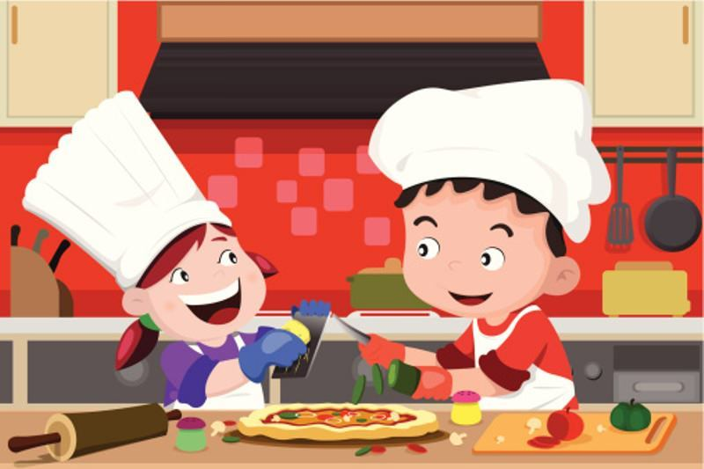
Цели на проекта:
Усвояване полезни знания и умения за здравословно готвене и хранене
Развиване техните сръчност и въображение при работа с хранителни продукти.
Развиване умения за екипност в игра и работа
Запознаване децата с подходяща литература по темите за отделните месеци.

Slide 4
Очаквани резултати
Обогатяване знанията на децата за различните хранителни продукти
Развитие на творческите заложби на всяко дете.
Насърчаване умението за работа в екип в съвместните дейности.
Развиване на сръчност и точност при приготвянето на продуктите
Оформени идеи у децата за работа с разнородни хранителни продукти
Предизвикване интерес в нови светове на детето

Slide 5
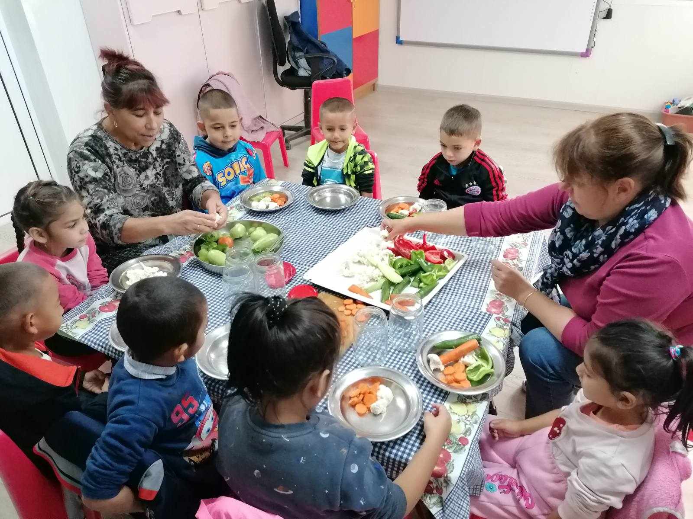
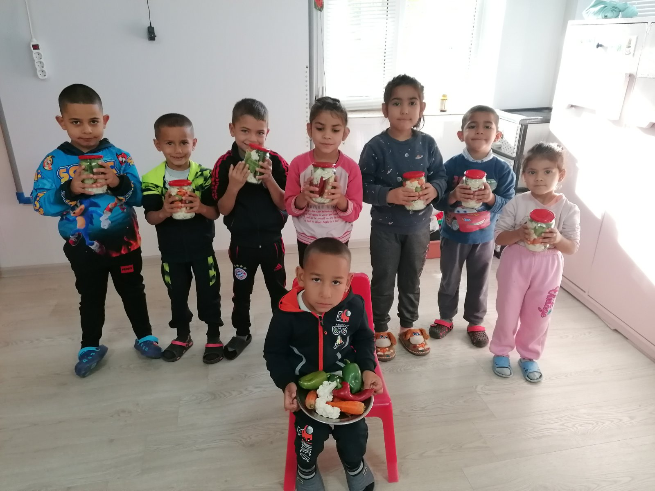
През октомври приготвихме туршия

Slide 6
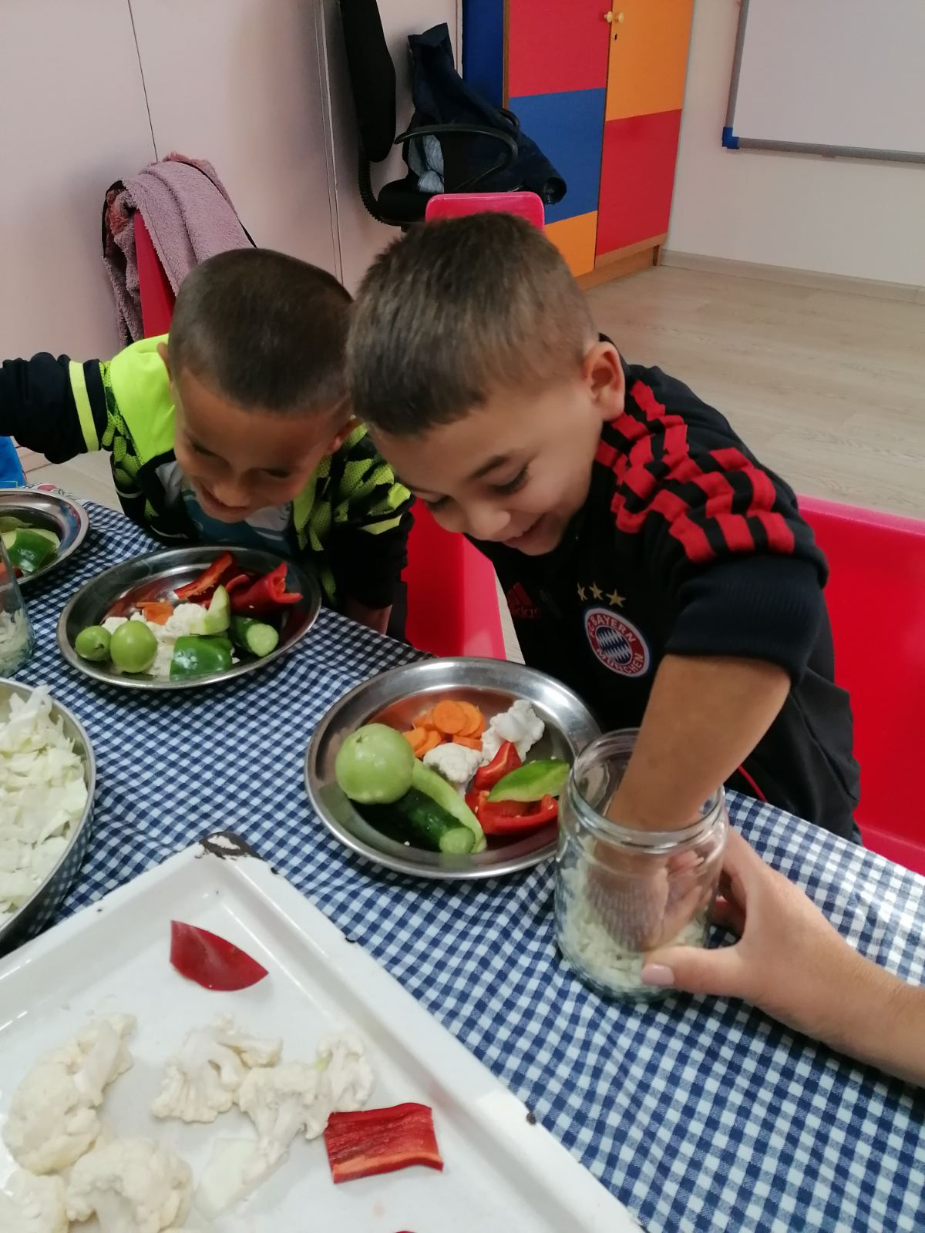
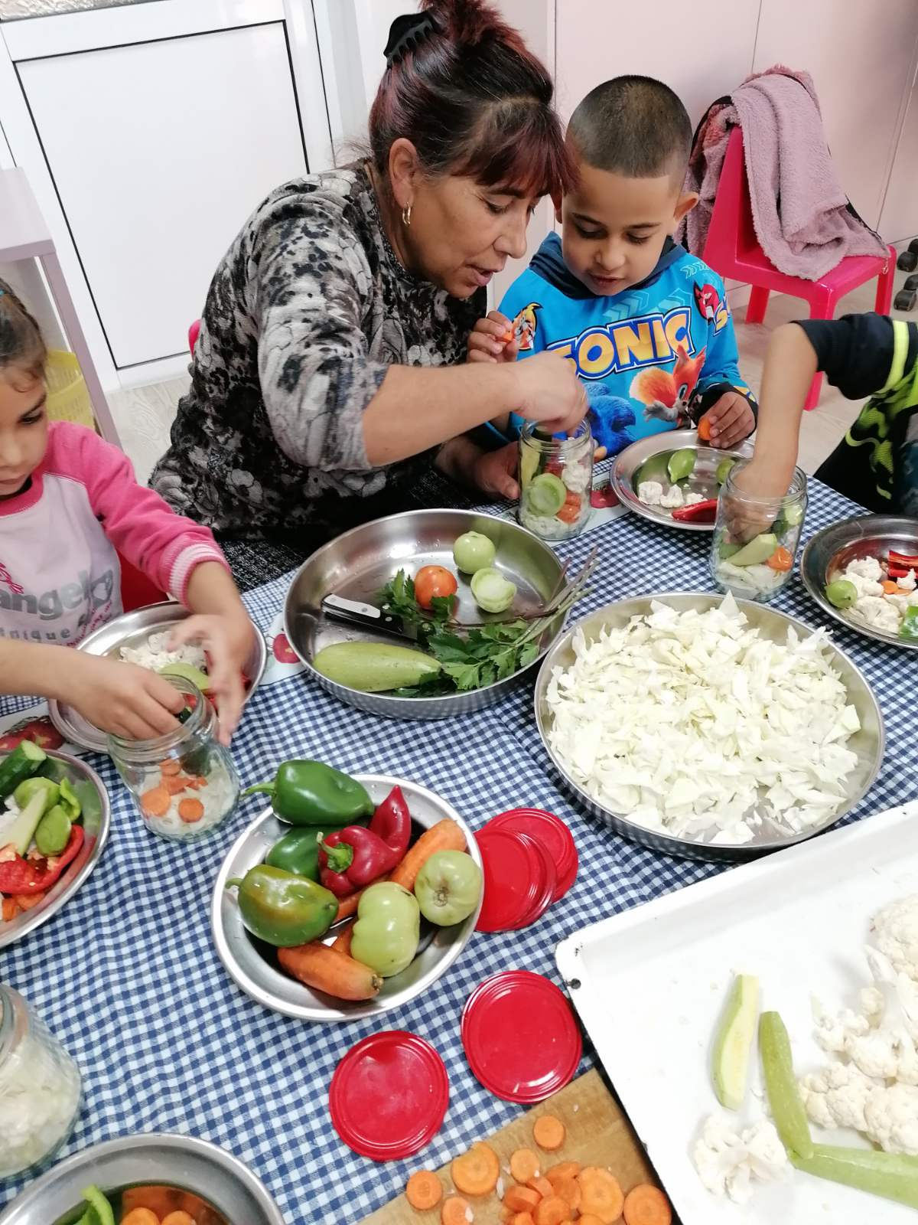
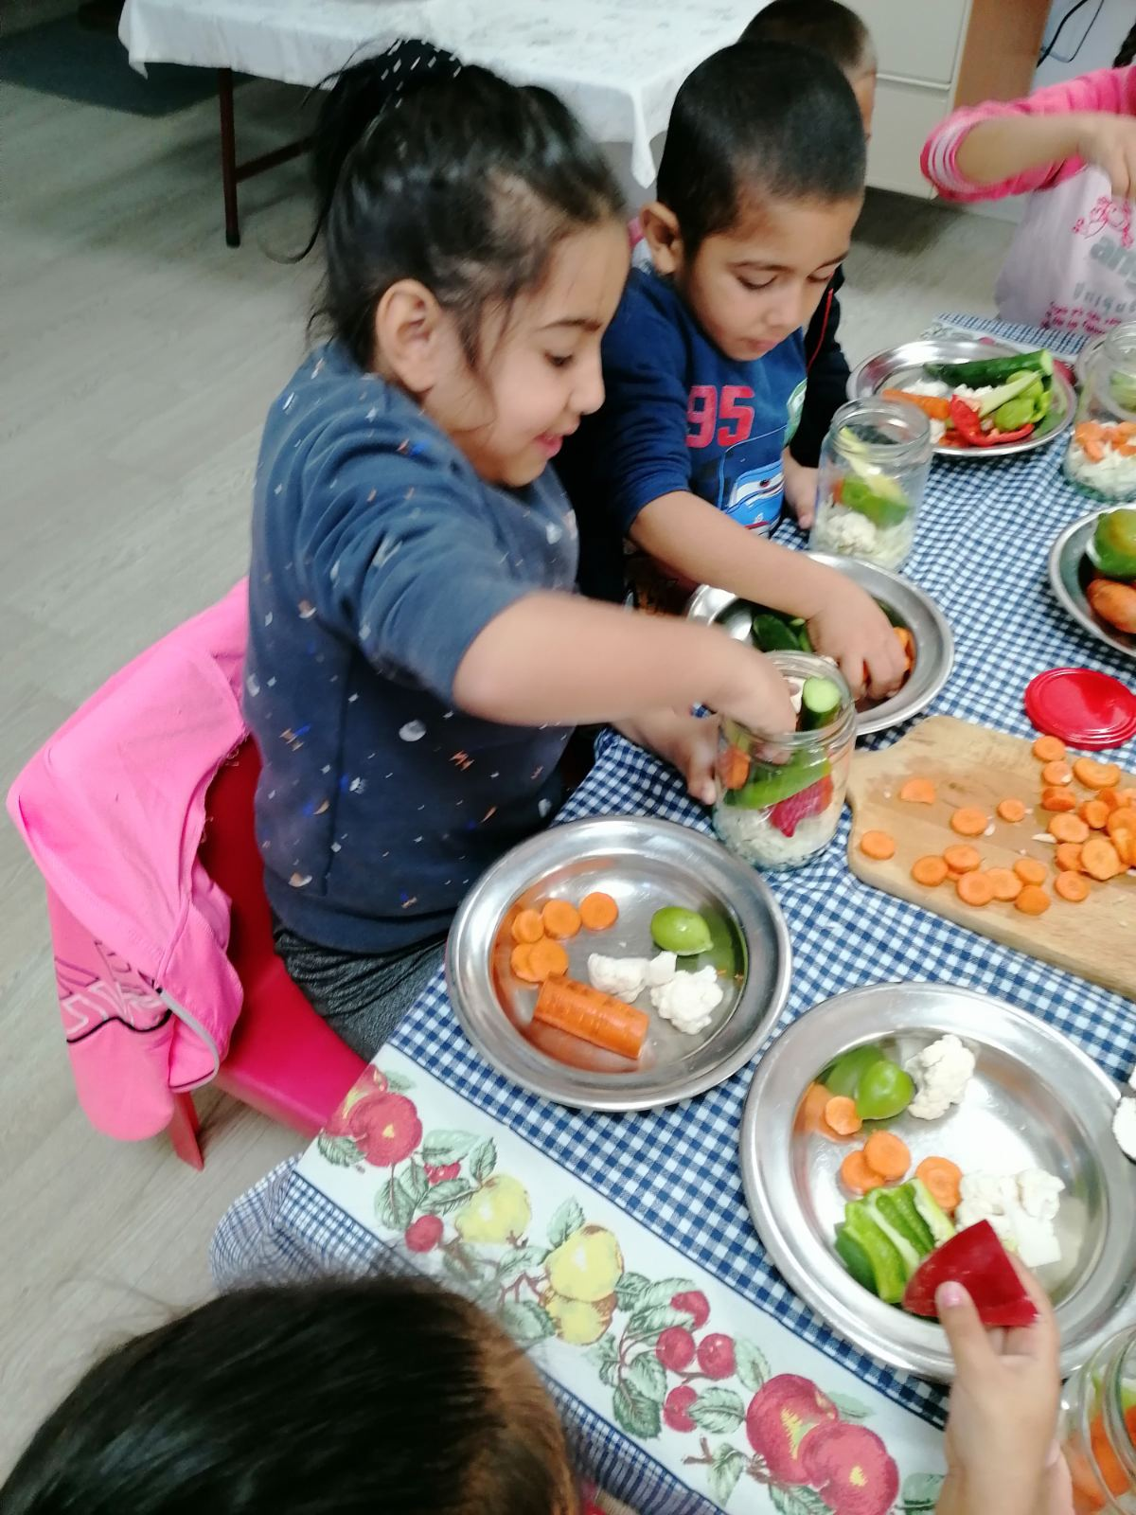
Заедно е винаги по-лесно

Slide 7
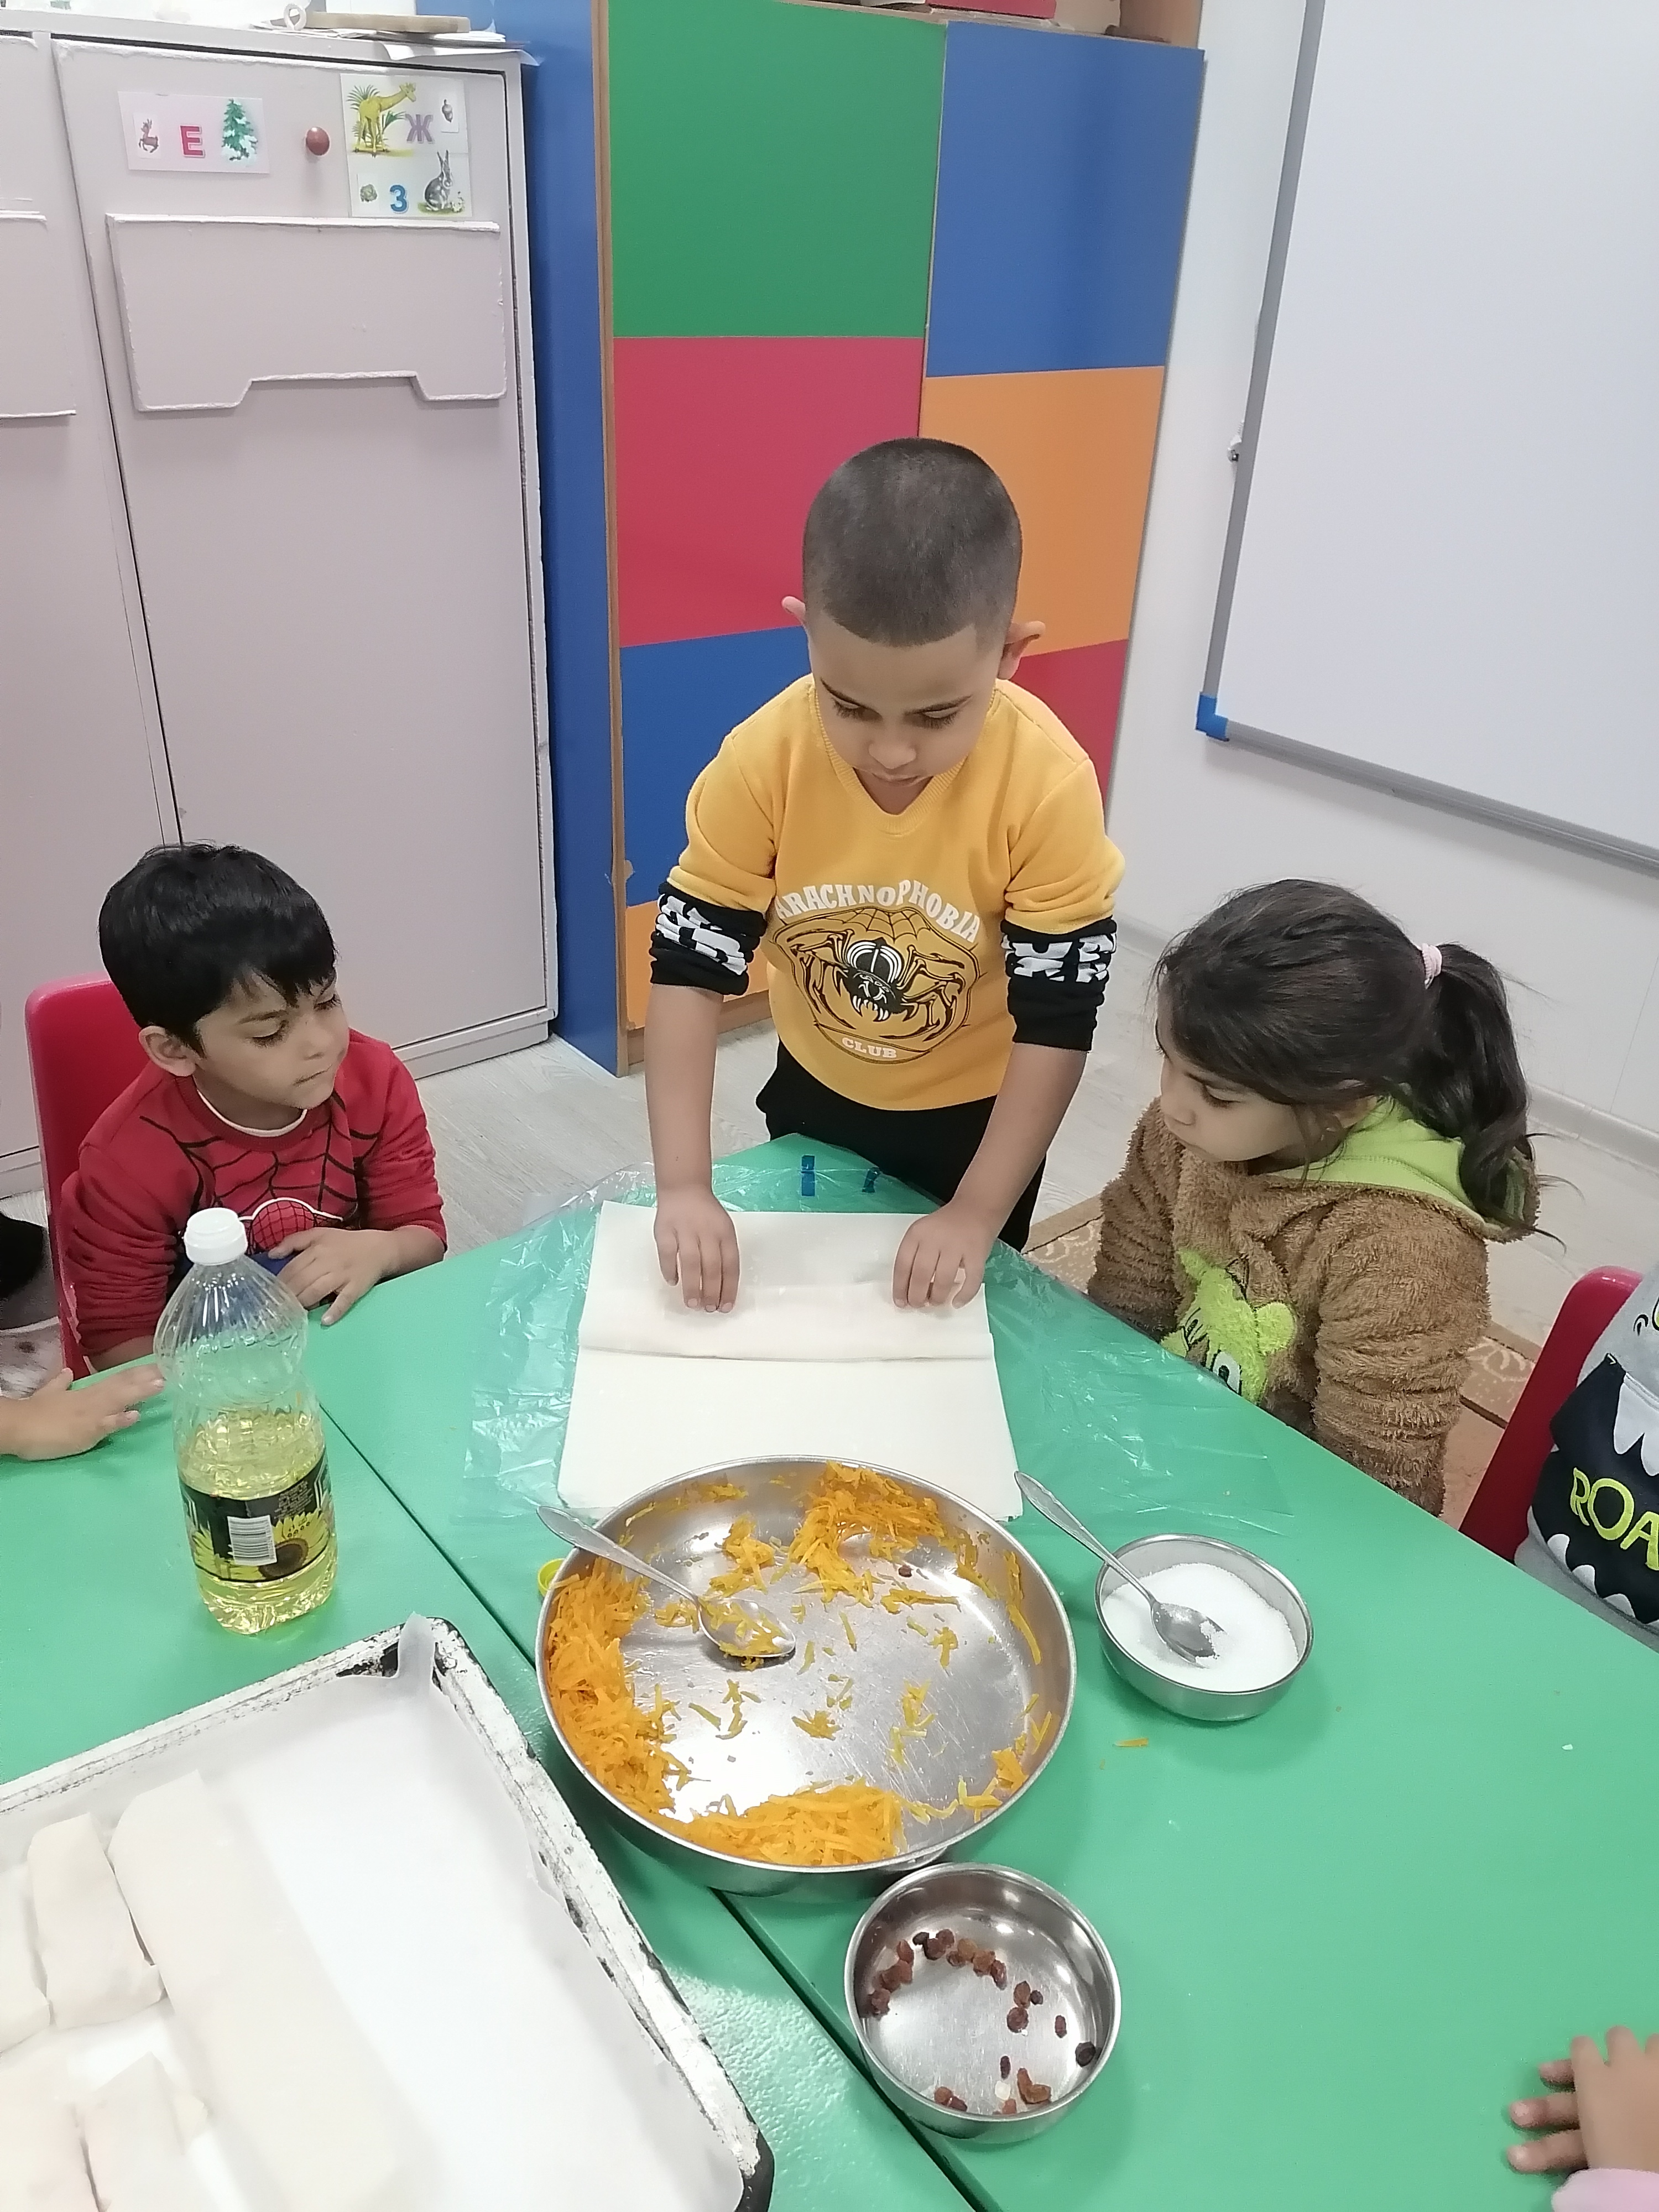
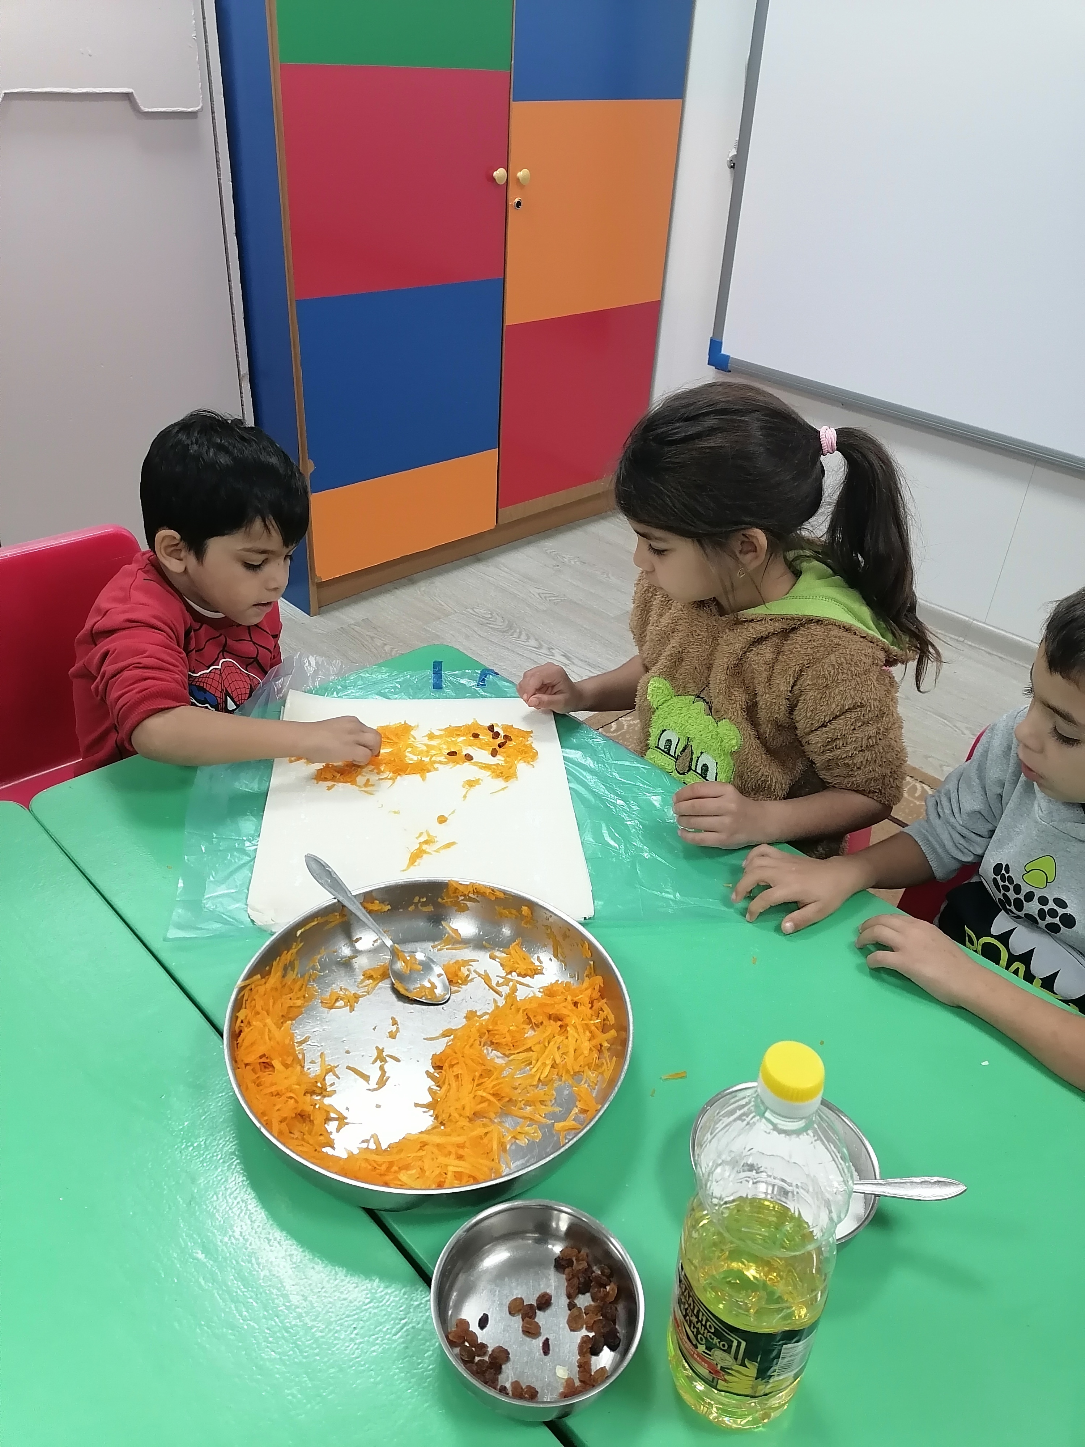
В началото на ноември- баница с тиква,

Slide 8
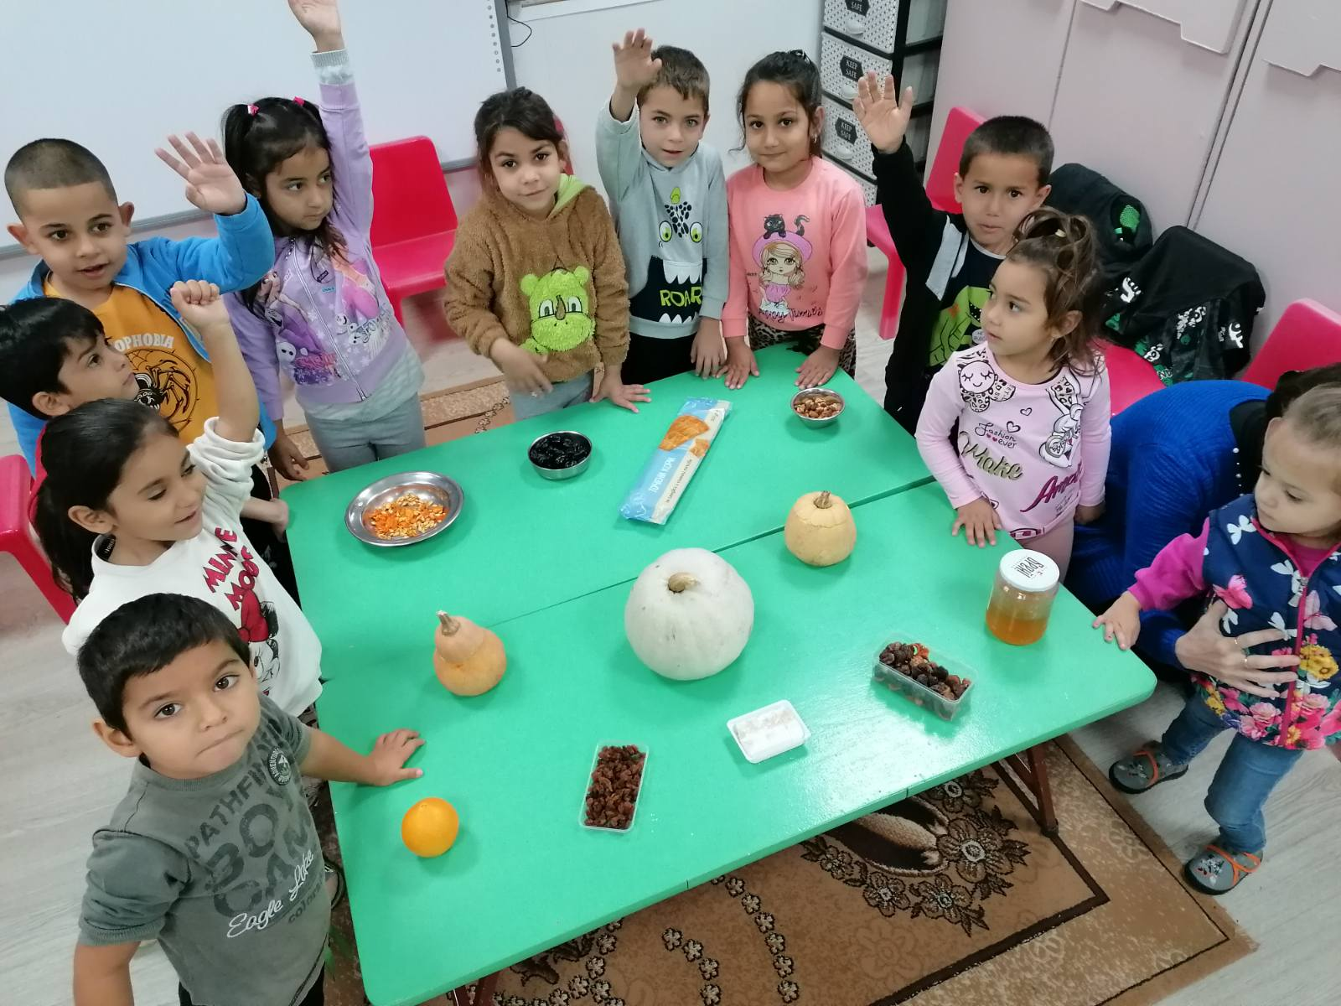
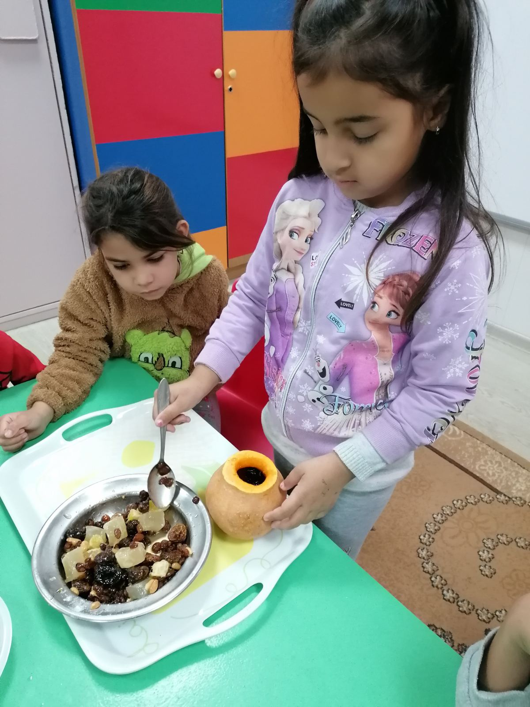
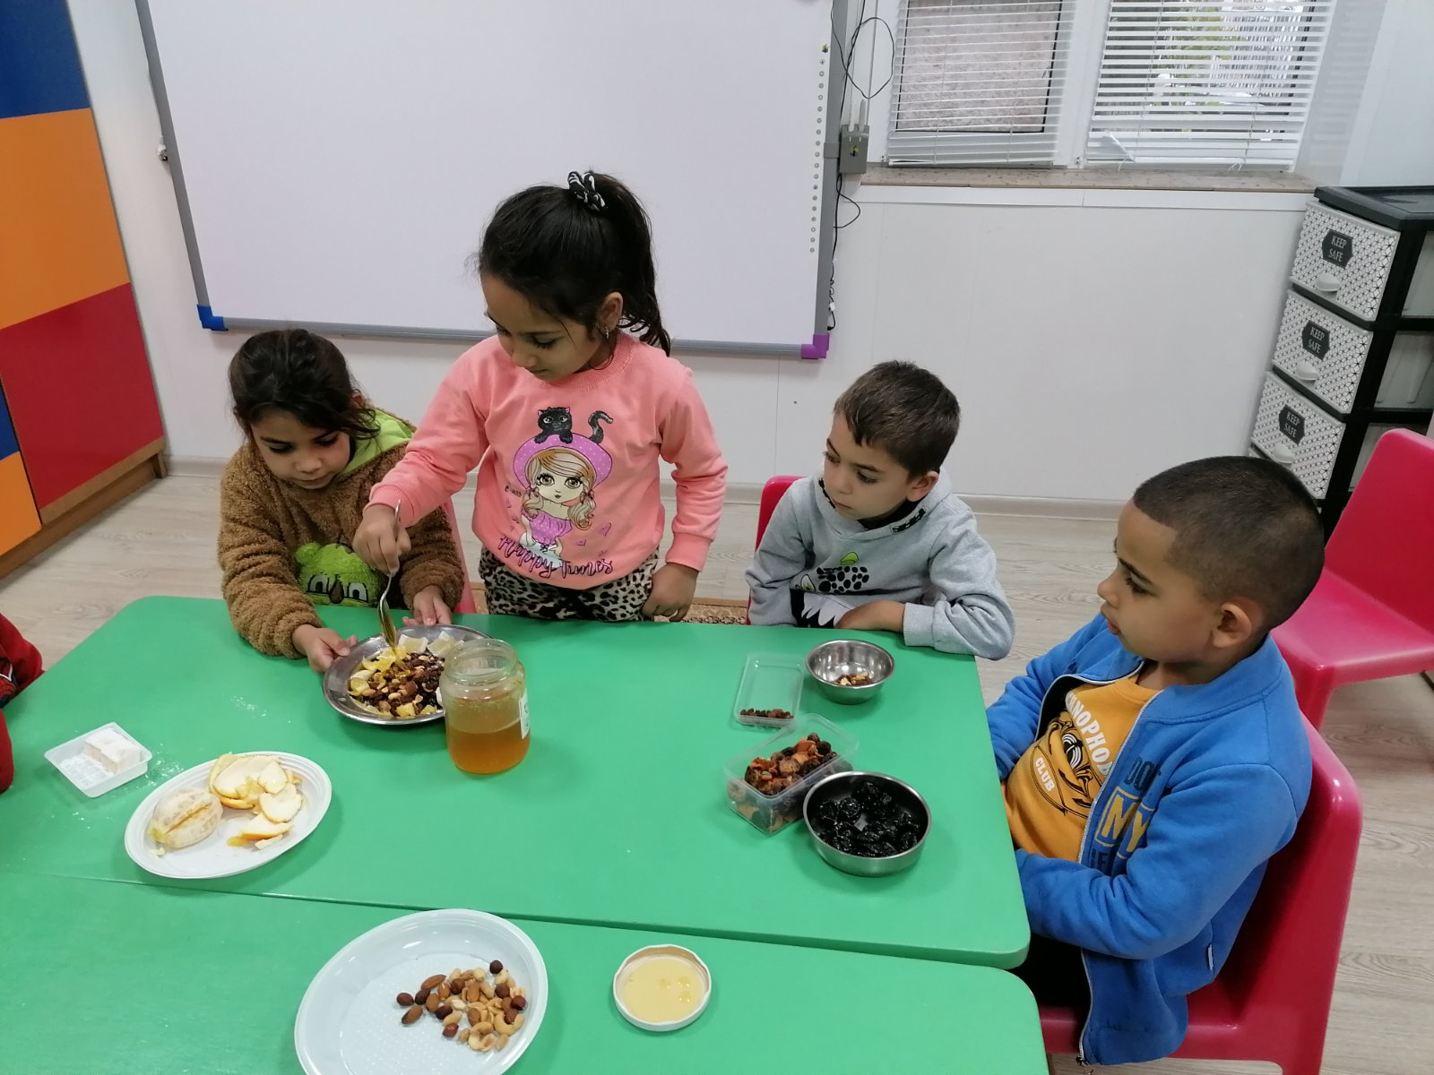
а в края на същия месец - пълнена тиква

Slide 9
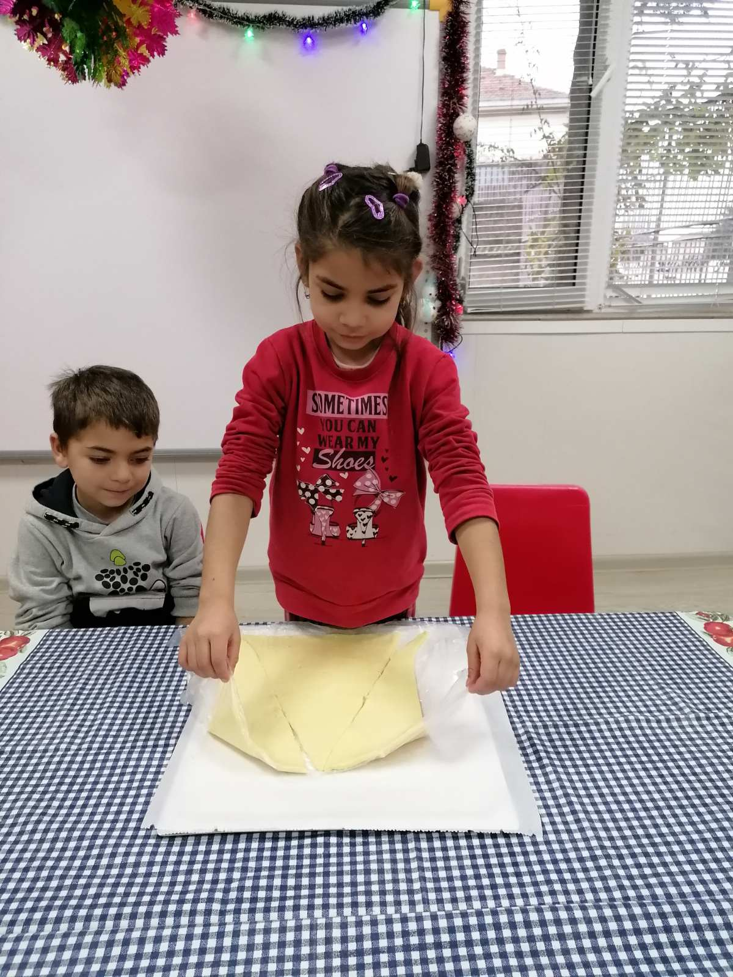
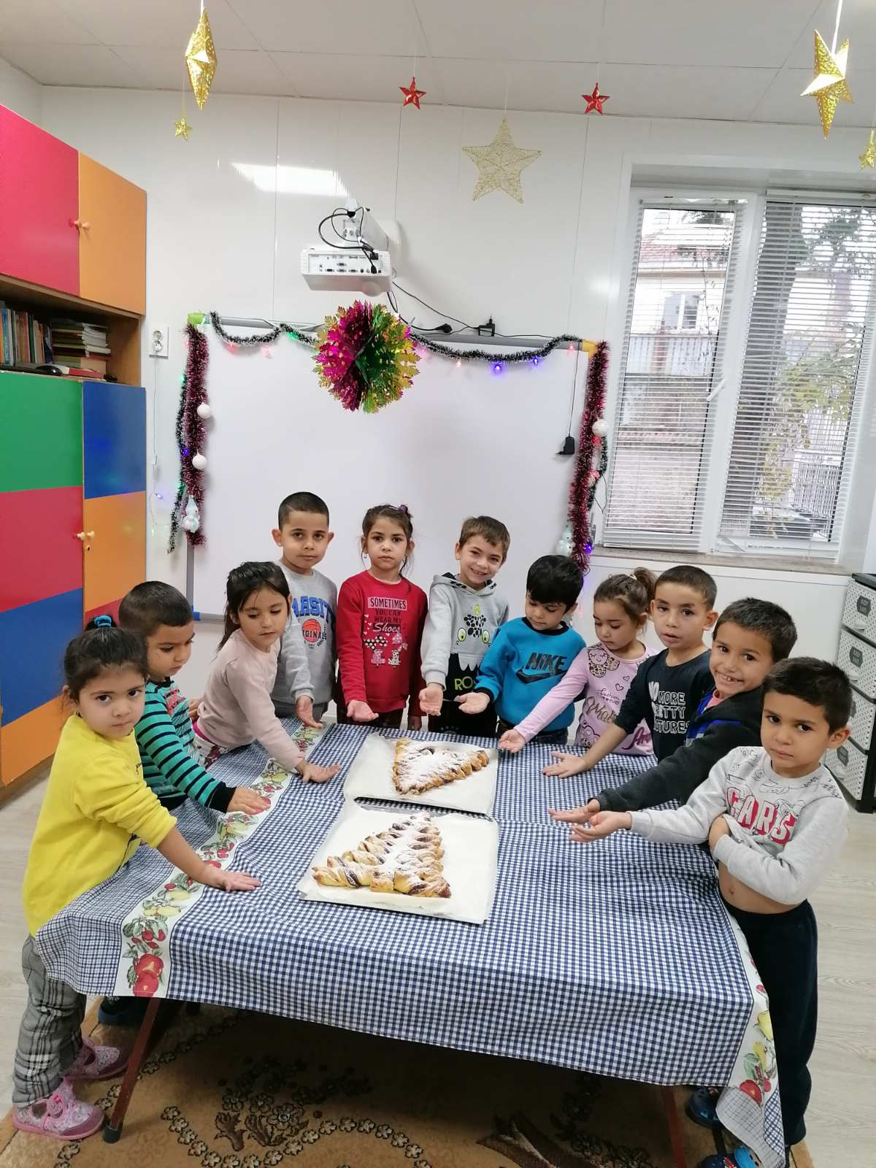
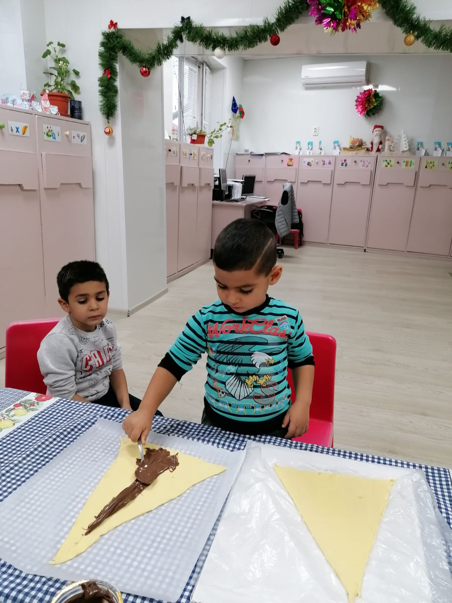
За Коледа направихме шоколадова елха

Slide 10
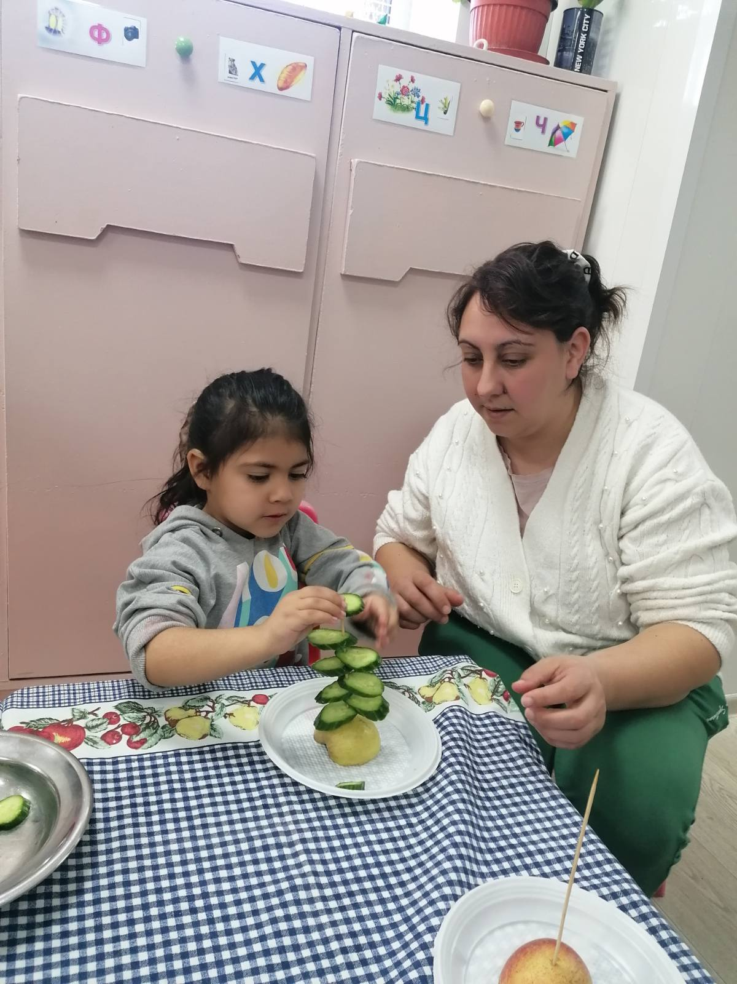
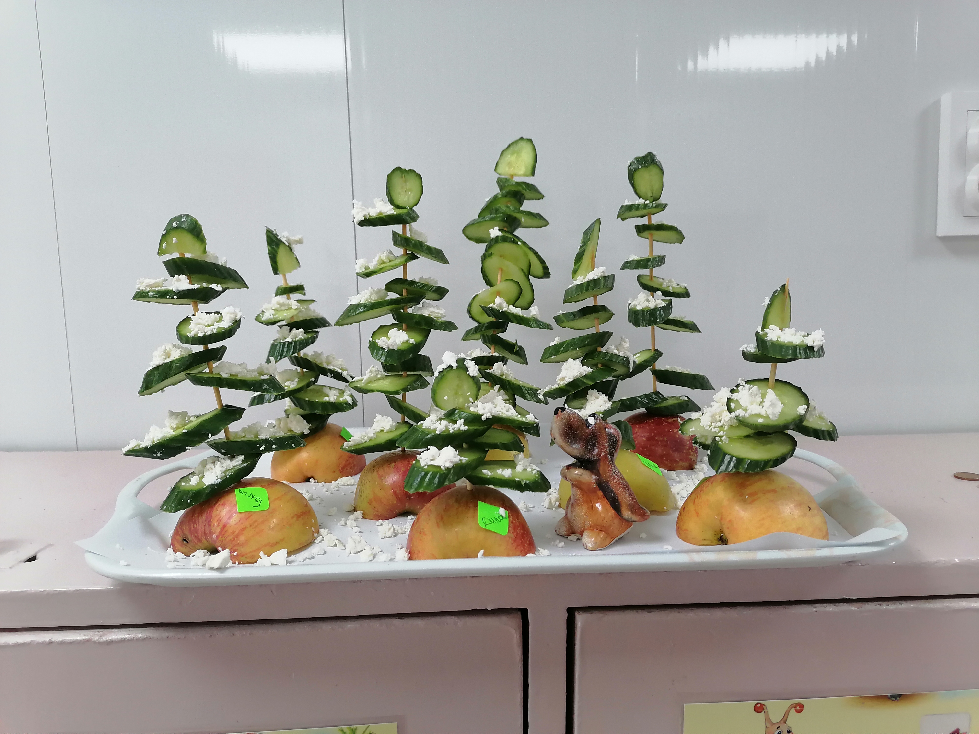
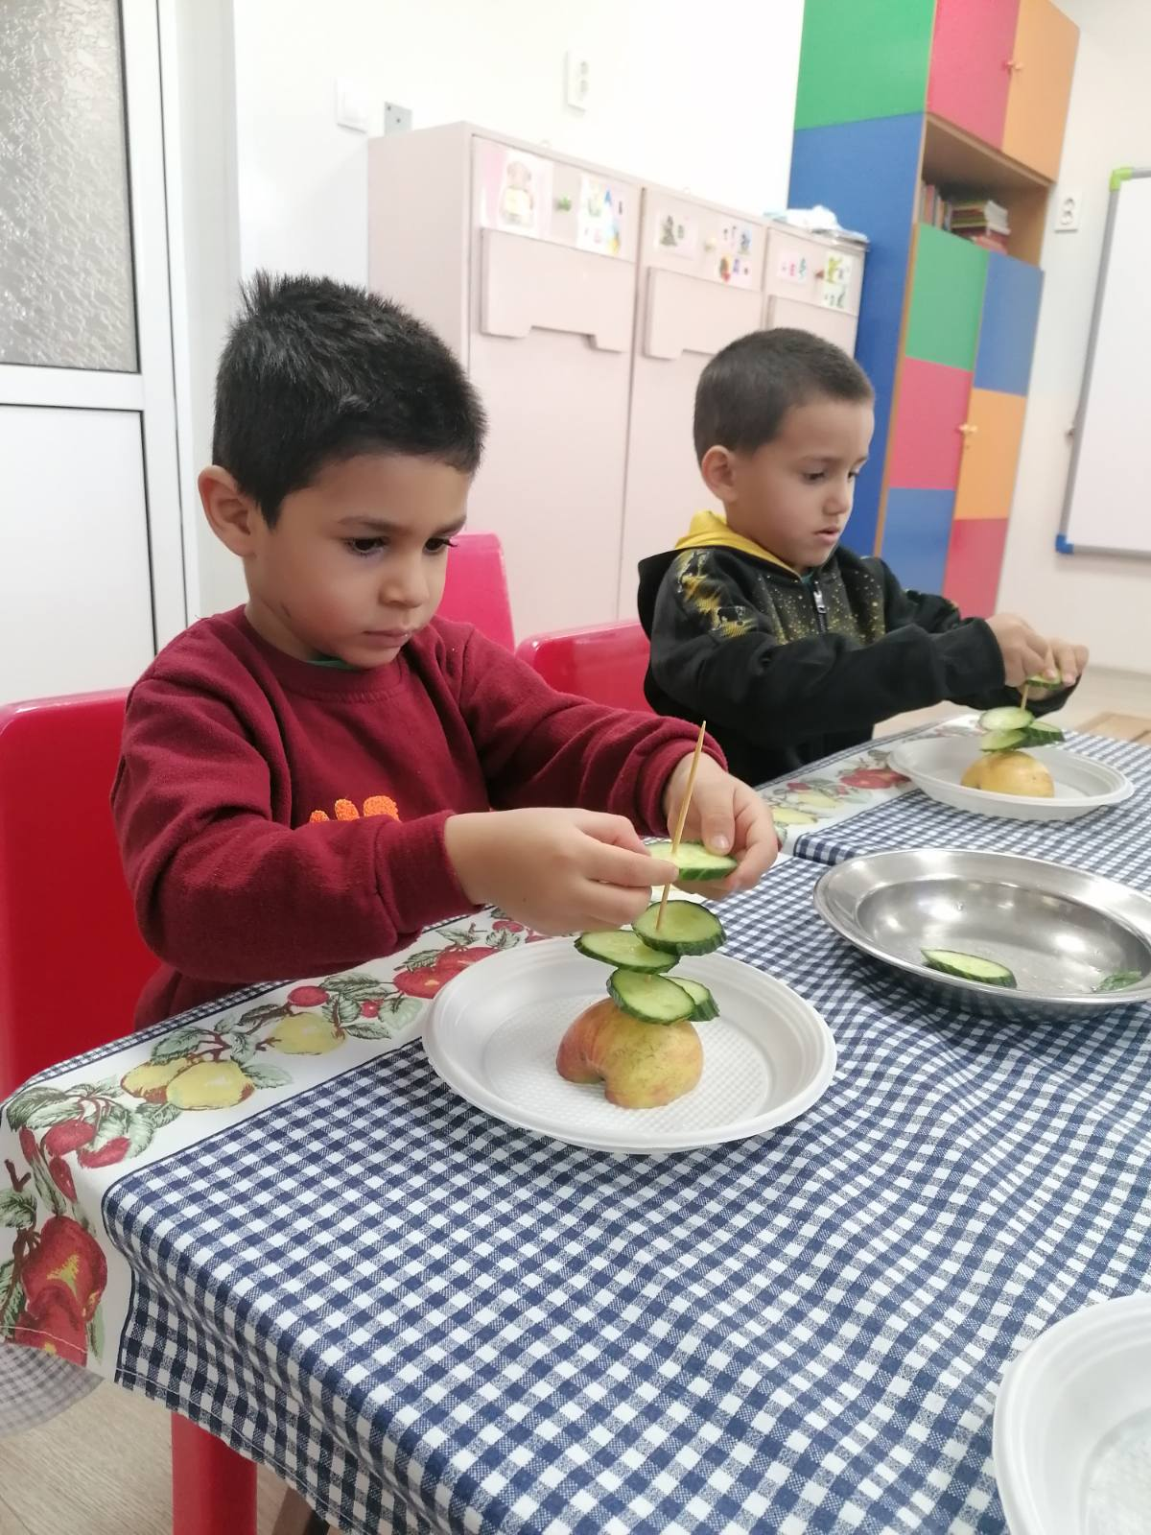
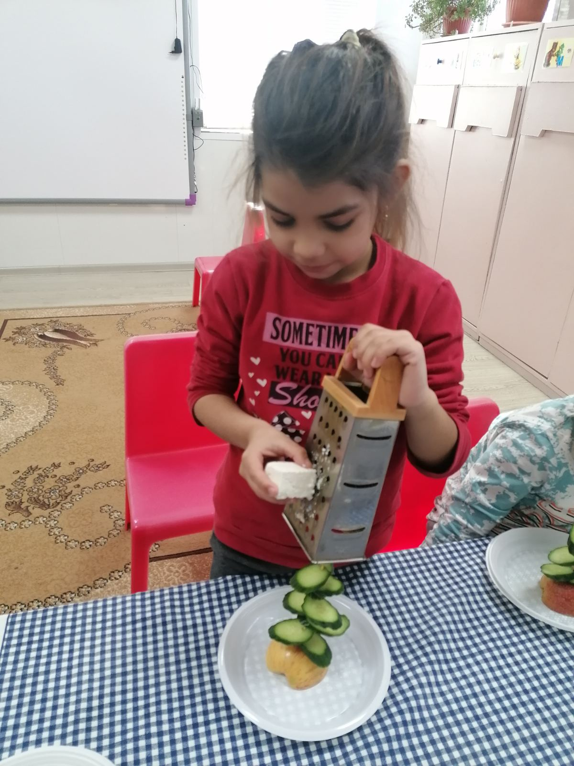
Зимна гора-в началото на януари

Slide 11
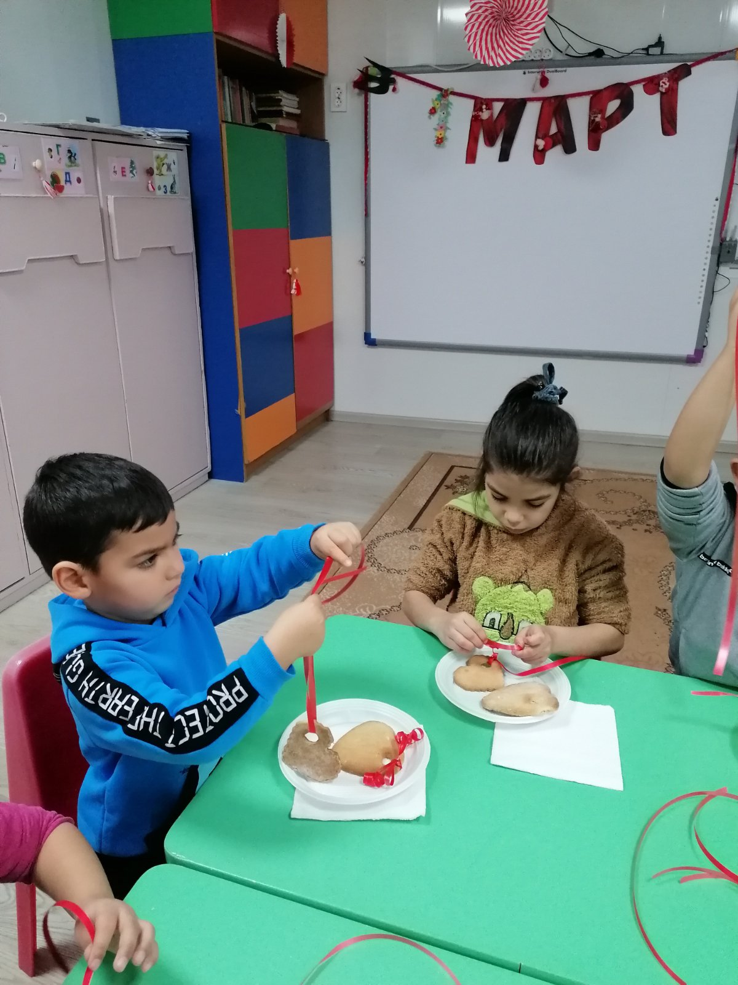
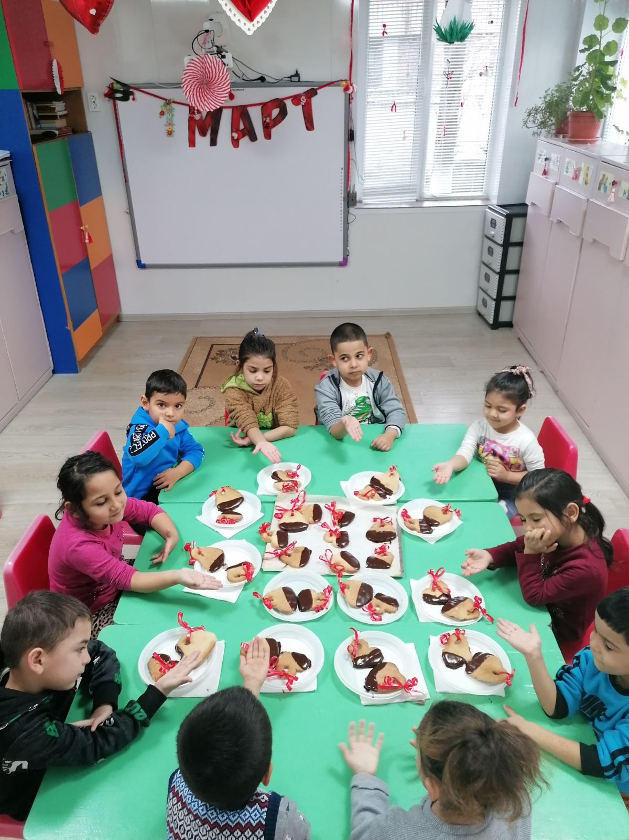
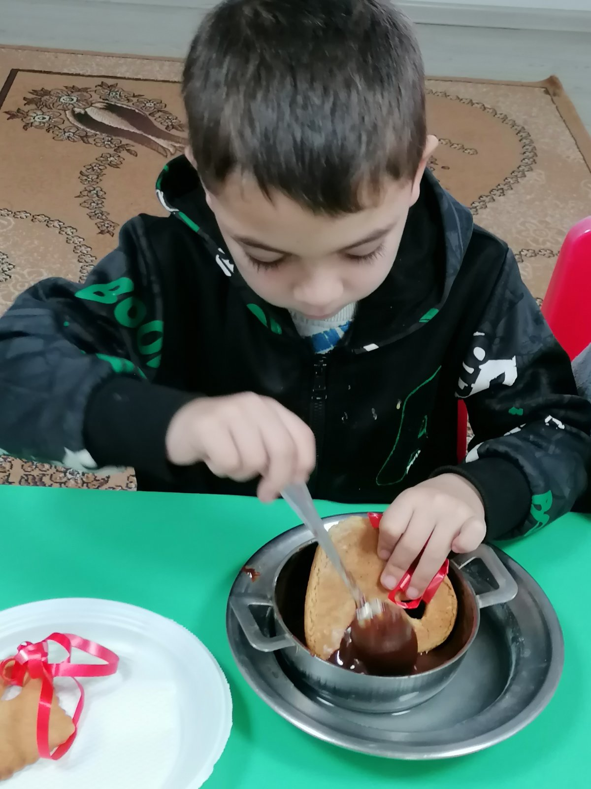
Медени валентинки- през м. февруари

Slide 12
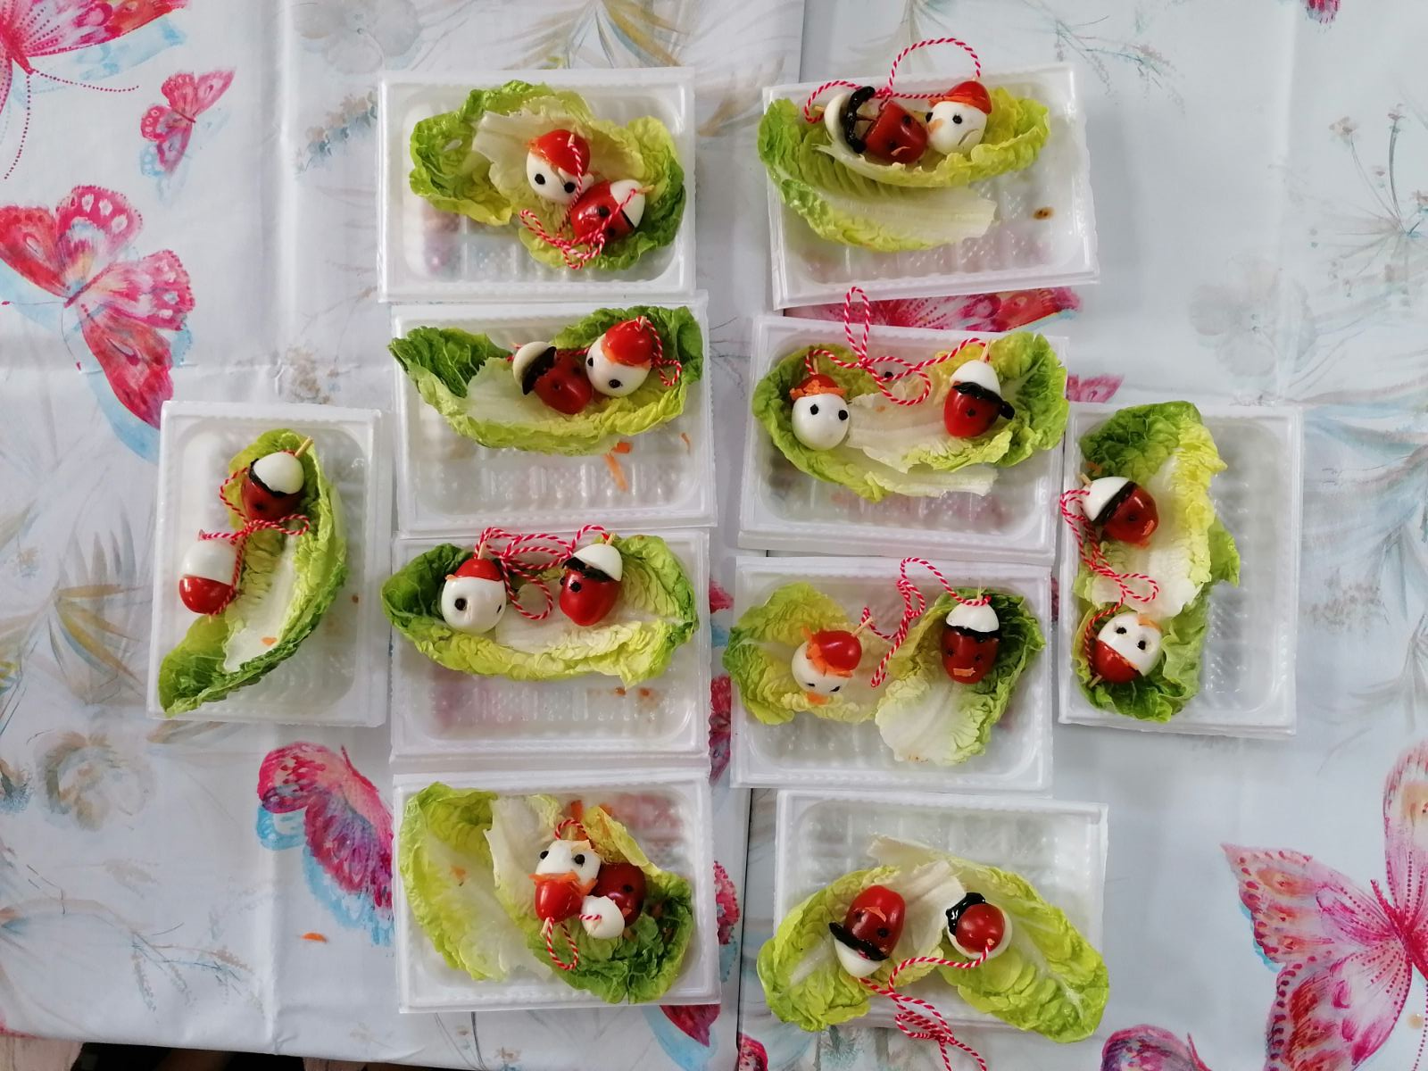
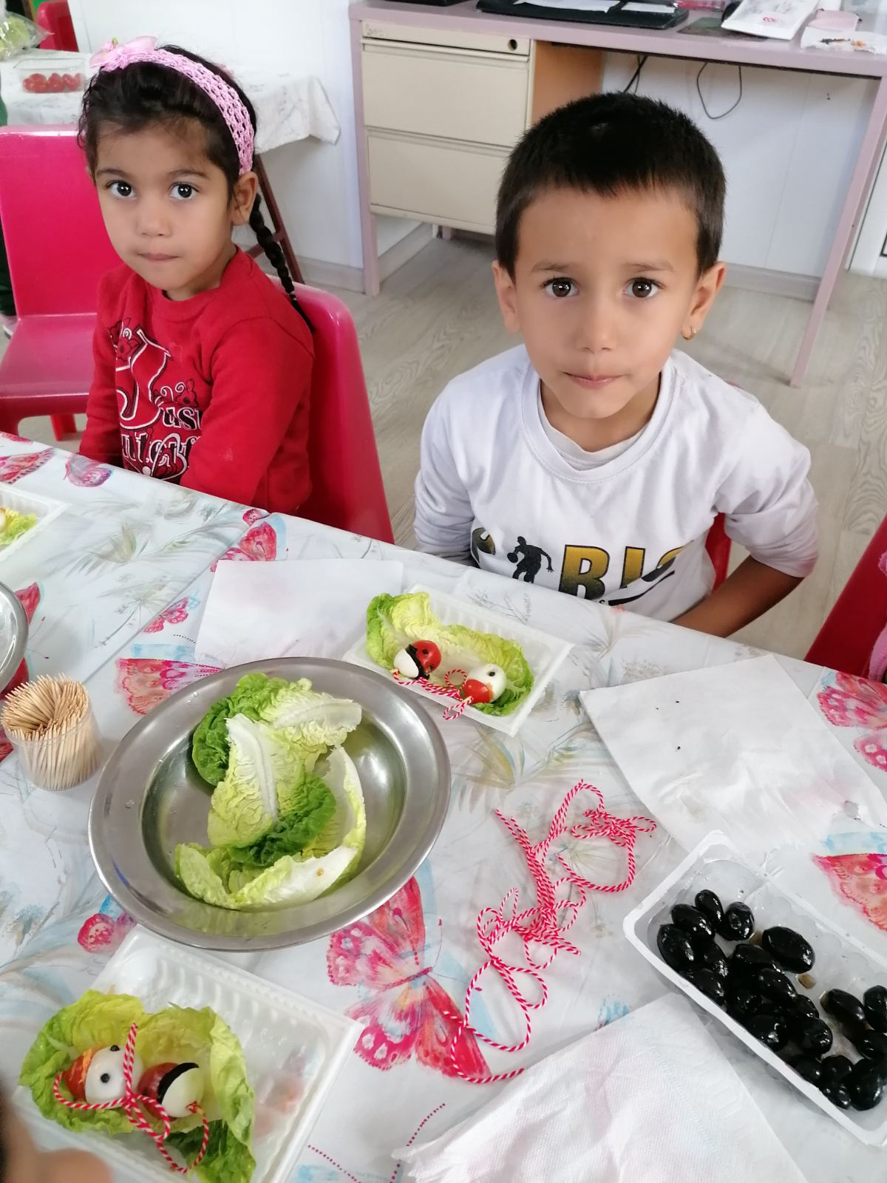
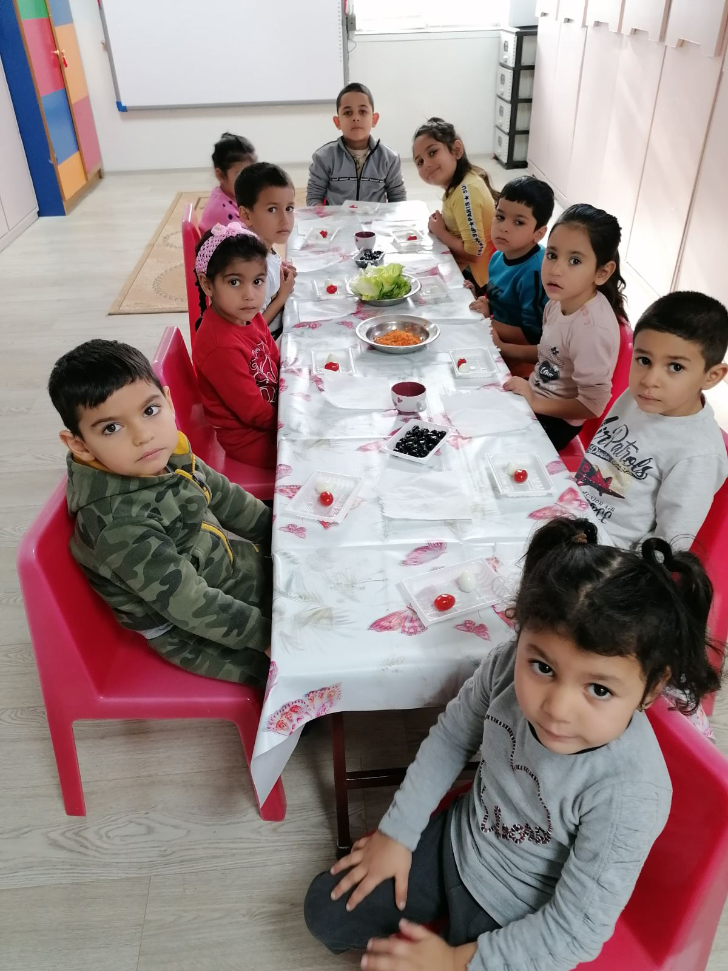
Сандвич- мартеничка в началото на м. март

Slide 13
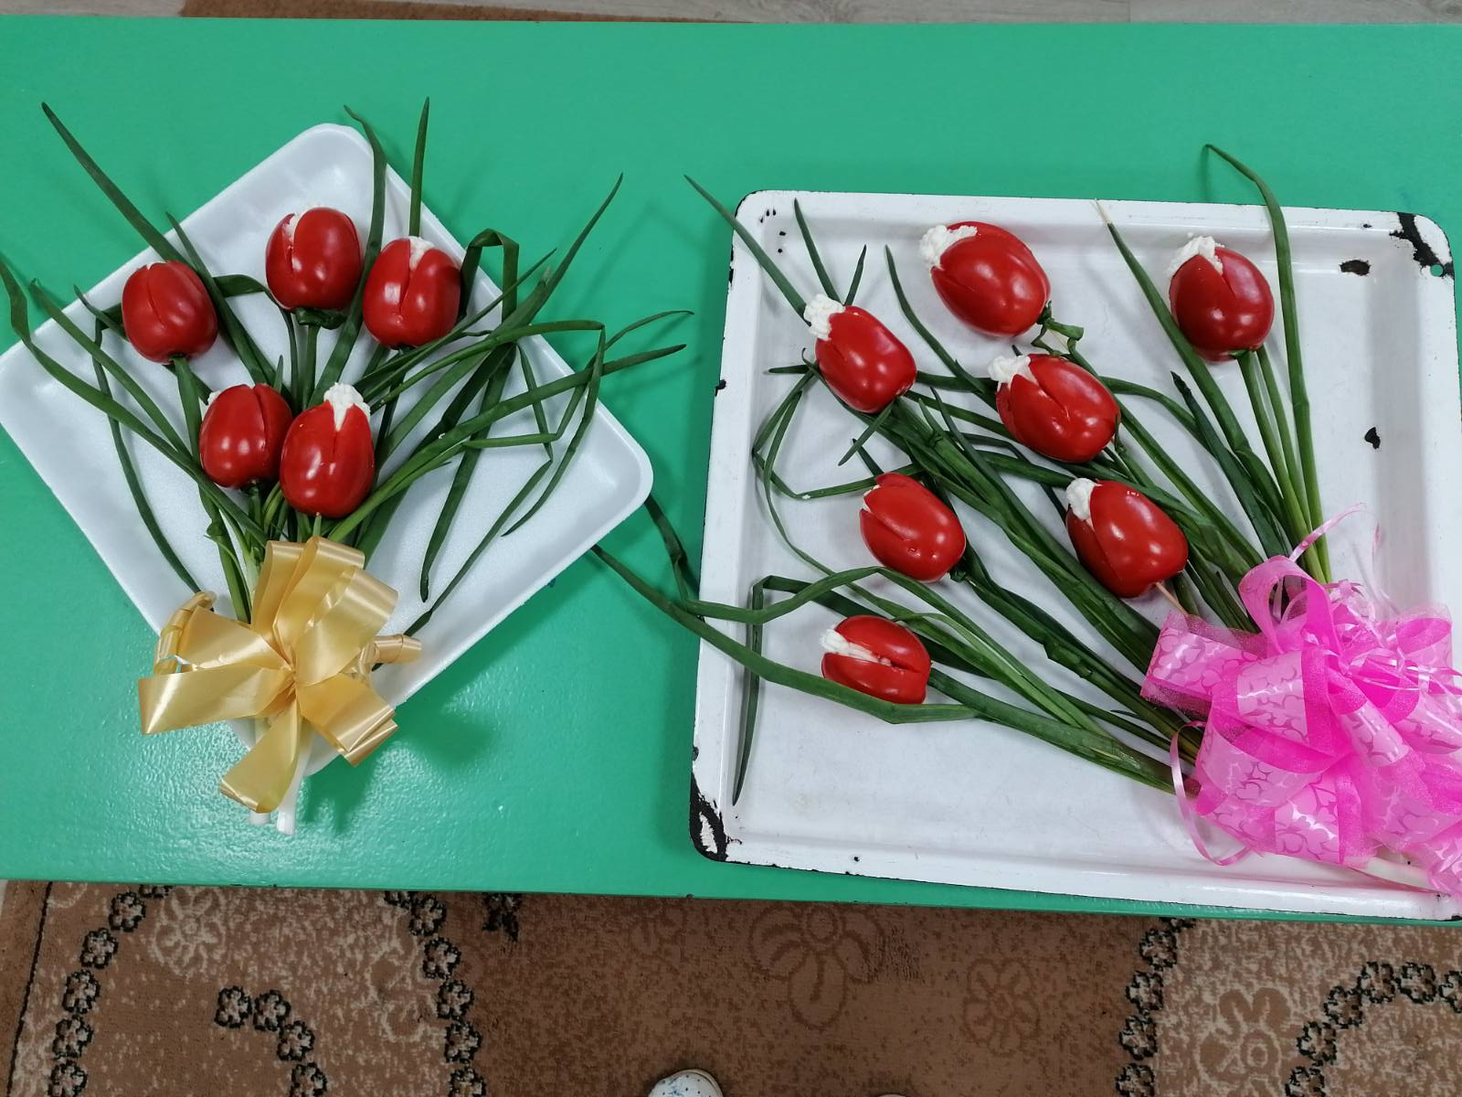
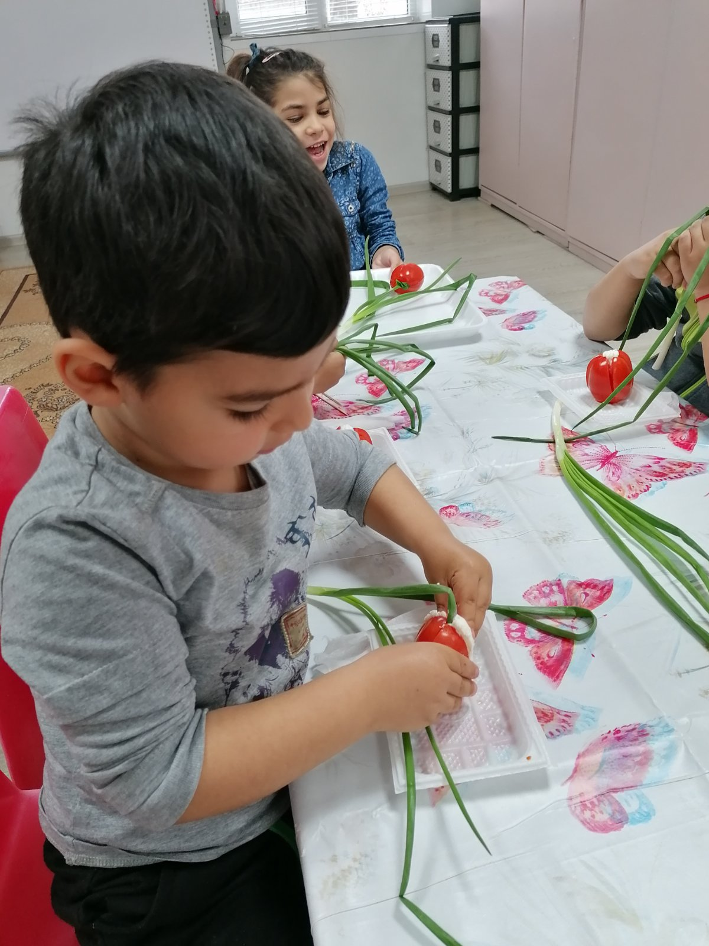
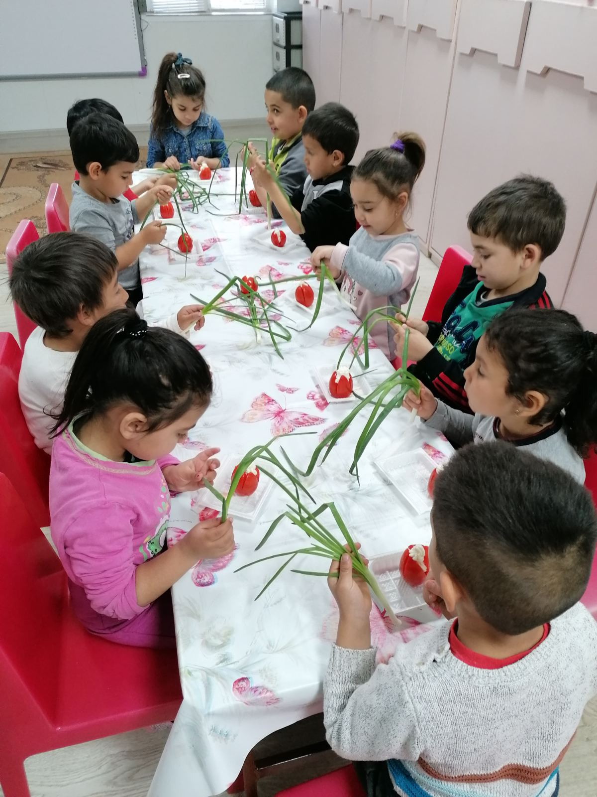
Пролетни цветя

Slide 14
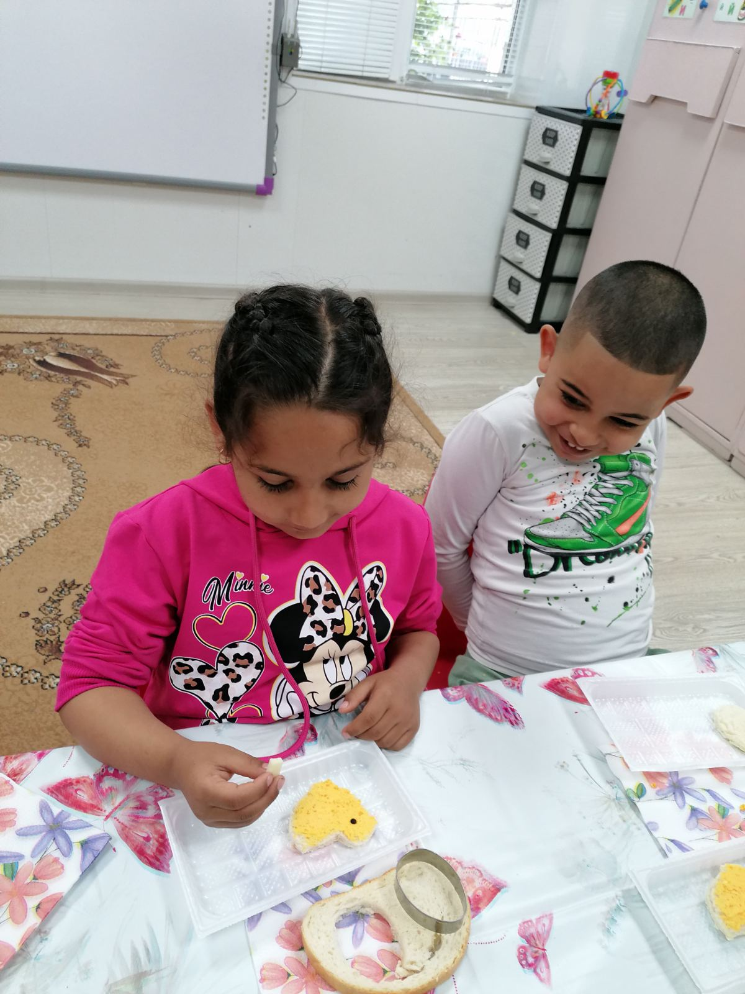
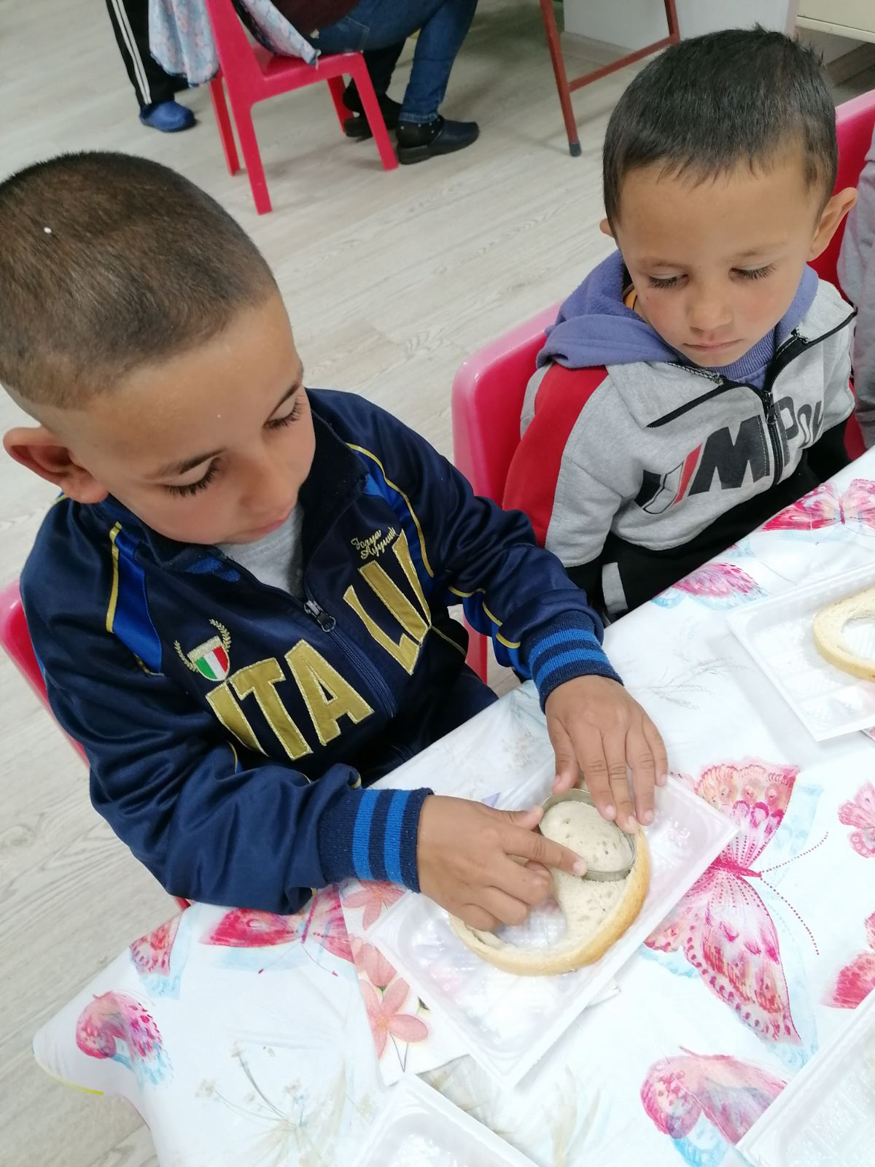
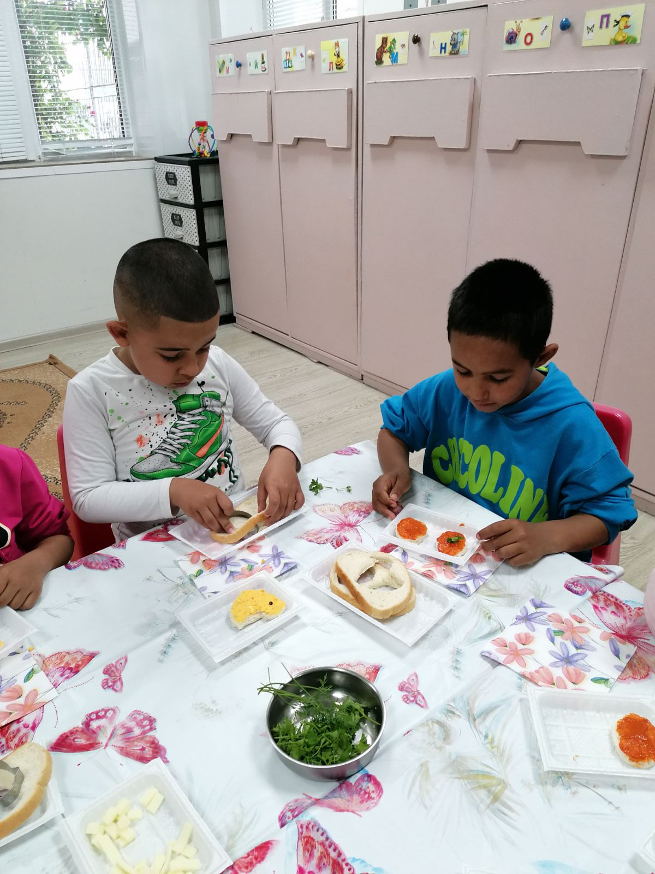
Великденски изненади през април

Slide 15
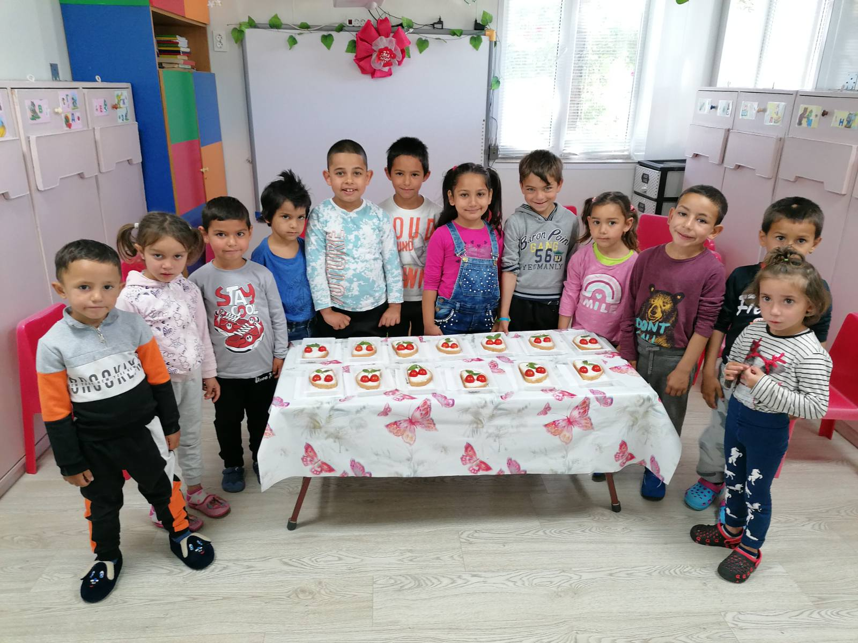
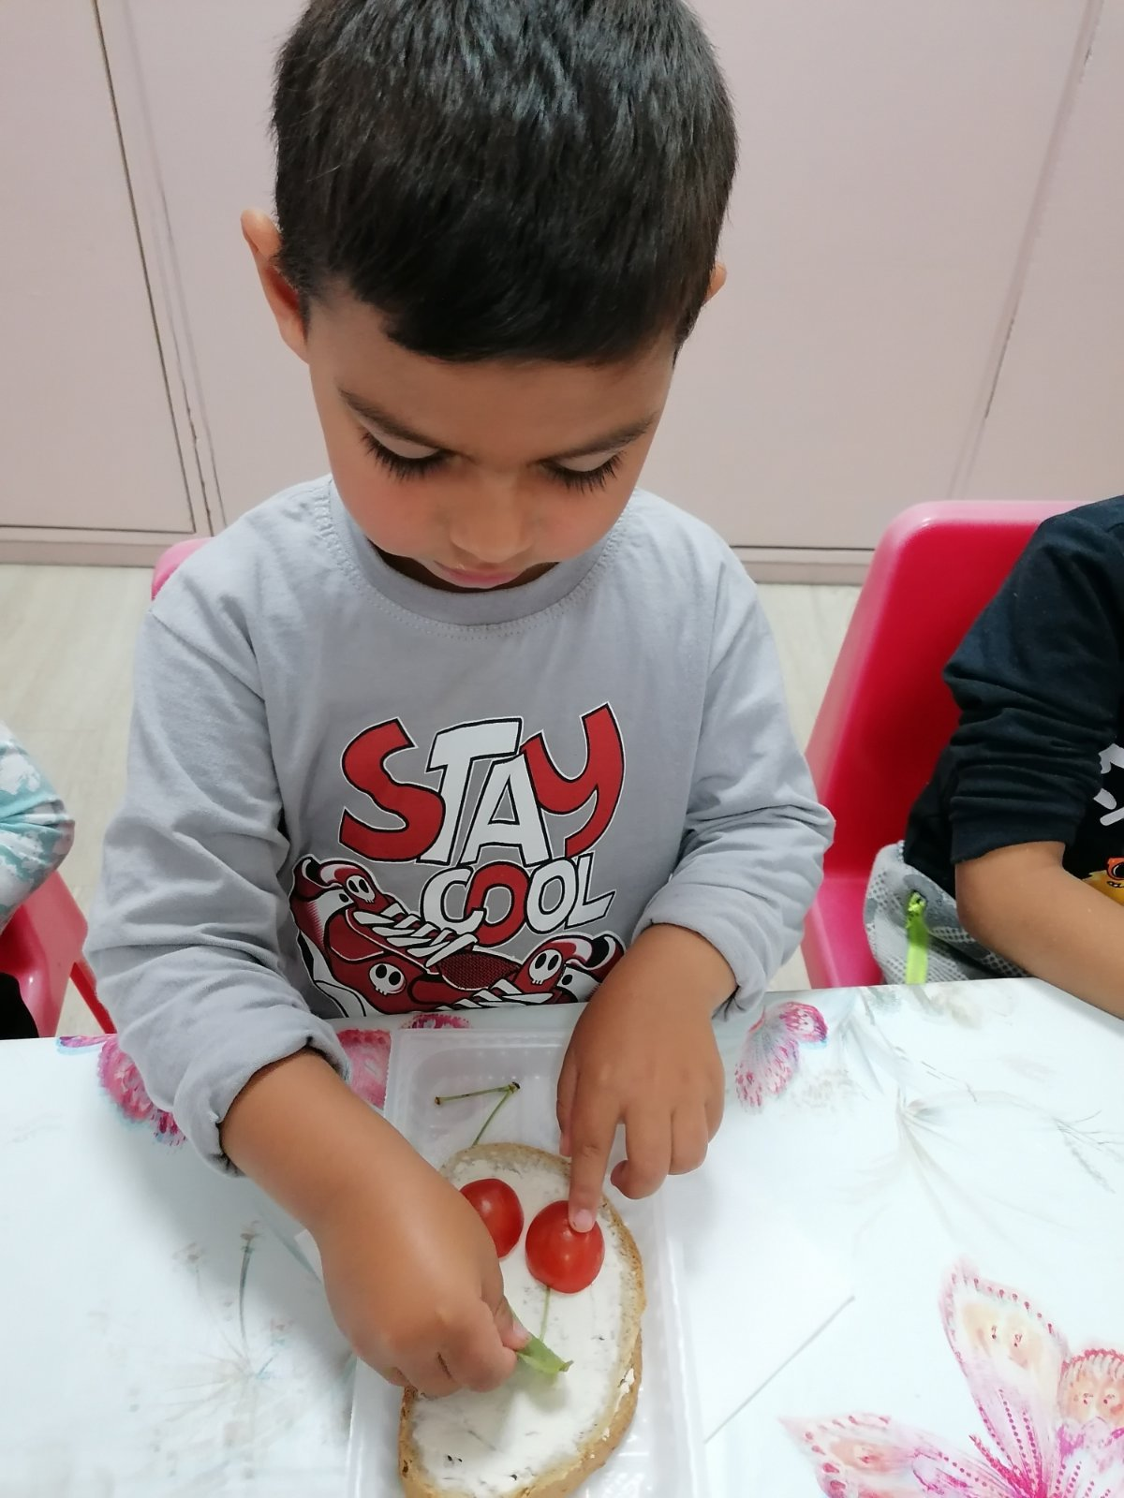
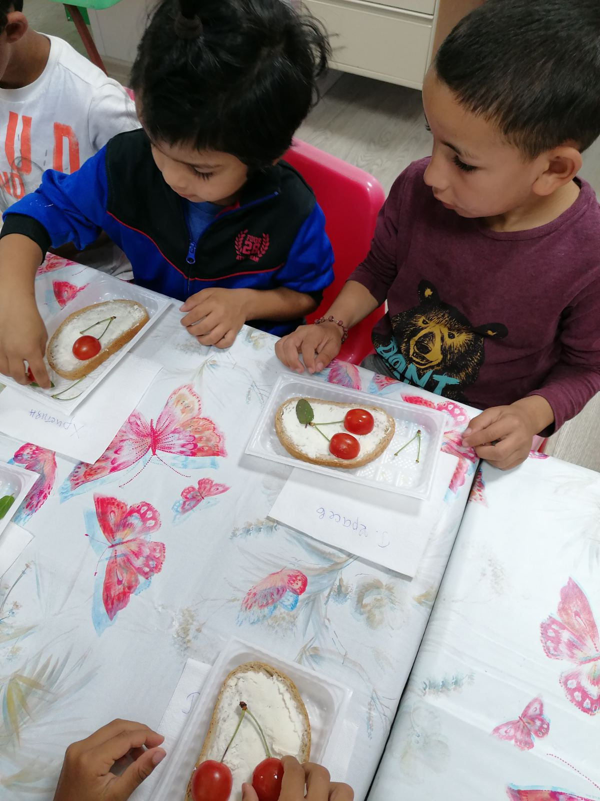
Сандвич – черешки направихме през м. май

Slide 16
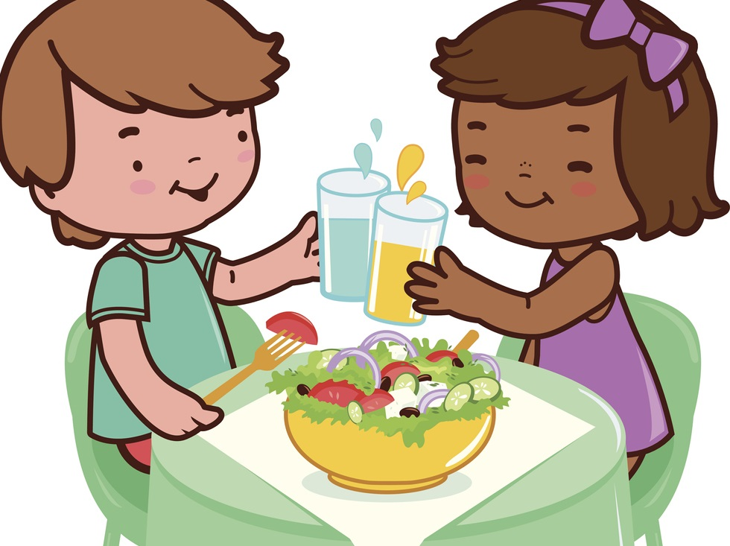
Всеки месец плодове, зеленчуци и хранителни продукти опознавахме,
за здравословното хранене здания овладявахме.
За празниците трапеза с вкусни и красиви ястия приготвихме,
празнувахме и приготвеното сладко си похапнахме.
Искаме работата си на малки кулинари да продължим
и през следващата учебна година красота с хранителни продукти да сътворим!
До нови срещи, приятели!

Slide 17
